Slide 1
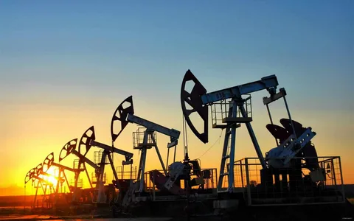


10 класс. Урок 23.
Географические особенности размещения основных видов сырьевых и топливных ресурсов. Страны-лидеры по запасам и добыче нефти, природного газа и угля

Slide 2
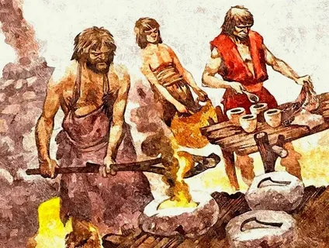
Минеральные ресурсы — это природные вещества минерального происхождения, находящиеся в земной коре и используемые человеком в качестве сырья в различных отраслях материального производства.
Освоение минеральных ресурсов началось в древности. Уже с 12–11 тыс. лет до н. э. люди выплавляли медь. Примерно с тех же времён стали добывать и золото, а уже в конце 4 тыс. лет до н. э. научились получать сплав меди и олова — бронзу. Позже люди стали добывать железную руду и получать железо.

Slide 3
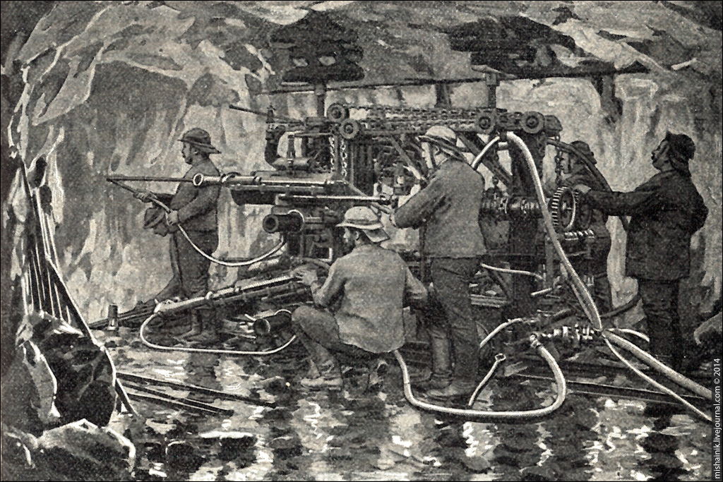
Сейчас люди используют более 200 видов полезных ископаемых.
Значительно расширилась минерально-сырьевая база в ХVIII–XIX вв. с началом активной разработки топливных полезных ископаемых — промышленной добычи угля и нефти, а также некоторых руд (бокситов, хромовых, никелевых, урановых), фосфоритов, калийных солей.
Коренное изменение минерально-сырьевой базы произошло в середине XX в. после включения титана, ниобия, кобальта и бериллия в современные производства, а также увеличения объёмов добычи природного газа, нефти и урановых руд.

Slide 4
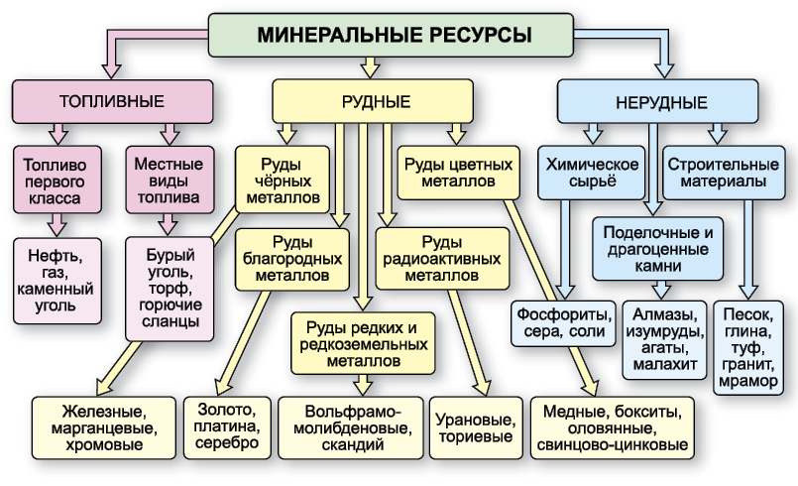

Slide 5
Сырьевые ресурсы – это природные материалы, которые используются для производства различных товаров и продуктов.
РЕСУРСЫ
Сырьевые ресурсы
Продукция добывающей промышленности
Сельскохозяйственная продукция
Топливные ресурсы
Руда, щебень, песок — используются в тяжёлой индустрии
картофель, зерно, свёклу и другие культуры) — применяется в аграрном секторе, в лёгкой и пищевой промышленности.
Нефть
Уголь
Газ

Slide 6
Весомое значение в экономическом развитии стран имеют топливные минеральные ресурсы. Это уголь, нефть и природный газ.
Мировые запасы топливных ресурсов
Виды полезных ископаемых | Единица измерения | Общегеологические запасы | Разведанные запасы
Уголь | млрд. т | 4000 | 1000
Нефть | млрд. т | 500 | 190
Природный газ | трлн. м³ | 400 | 175

Slide 7
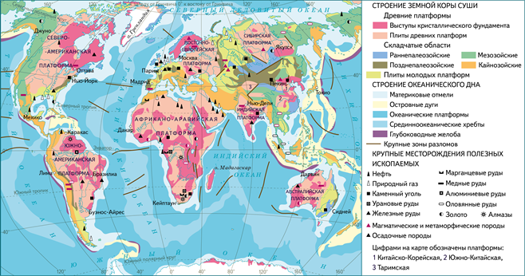
Территориальное размещение находится в прямой зависимости от геологических структур Земли.
Топливные полезные ископаемые приурочены к чехлу древних платформ и их прогибам, шельфам морей.
Рудные полезные ископаемые приурочены к щитам древних платформ и складчатым областям.

Slide 8
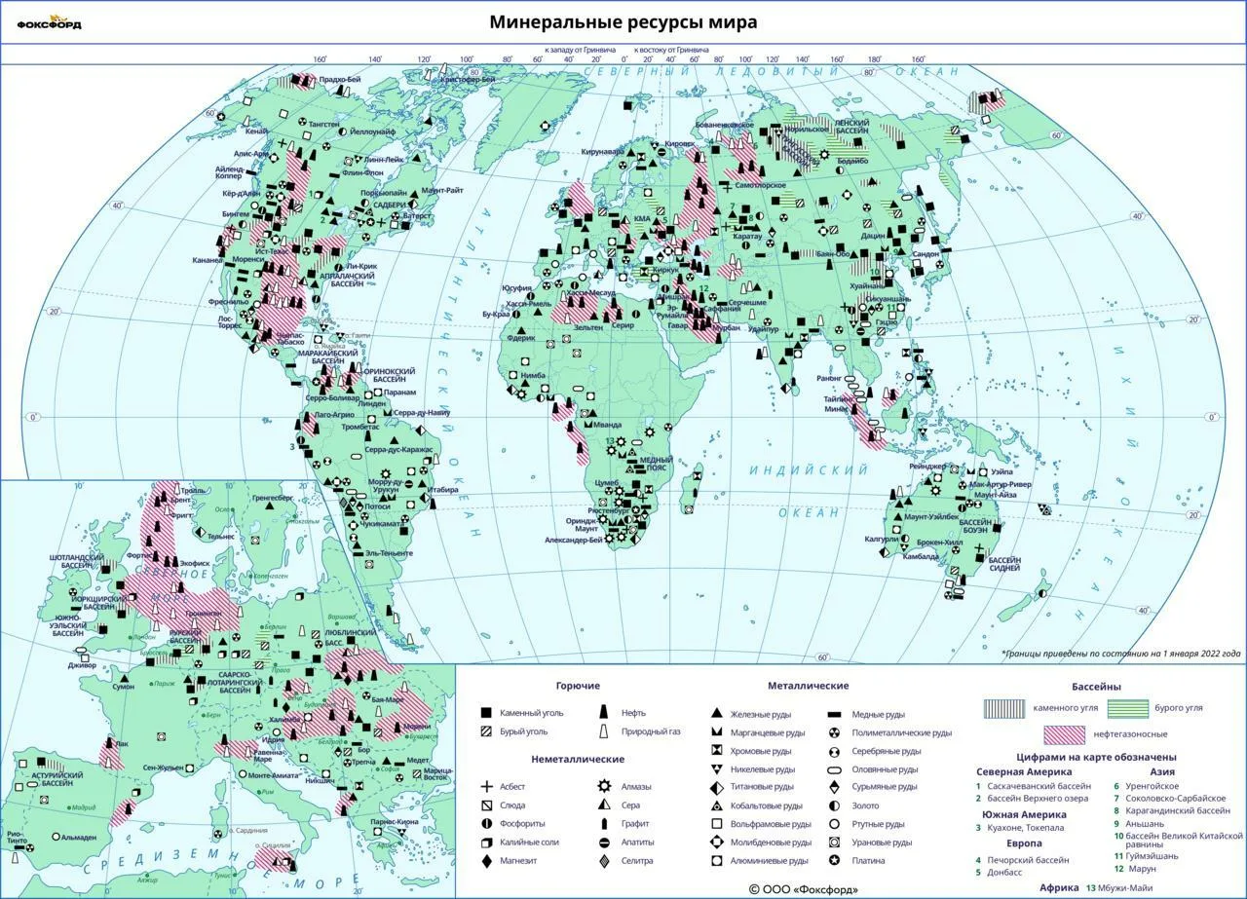
Обеспеченность регионов и стран мира отдельными видами полезных ископаемых сильно различается.
Это связано в первую очередь с размещением ресурсов на территории Земли.
Угольные месторождения – в Азии, Северной Америке и Европе, причём большая часть угля сконцентрирована в десяти крупнейших бассейнах.
По запасам нефти лидируют Азия, Центральная Америка и Африка.
Металлические руды – Азия и Латинская Америка.

Slide 9
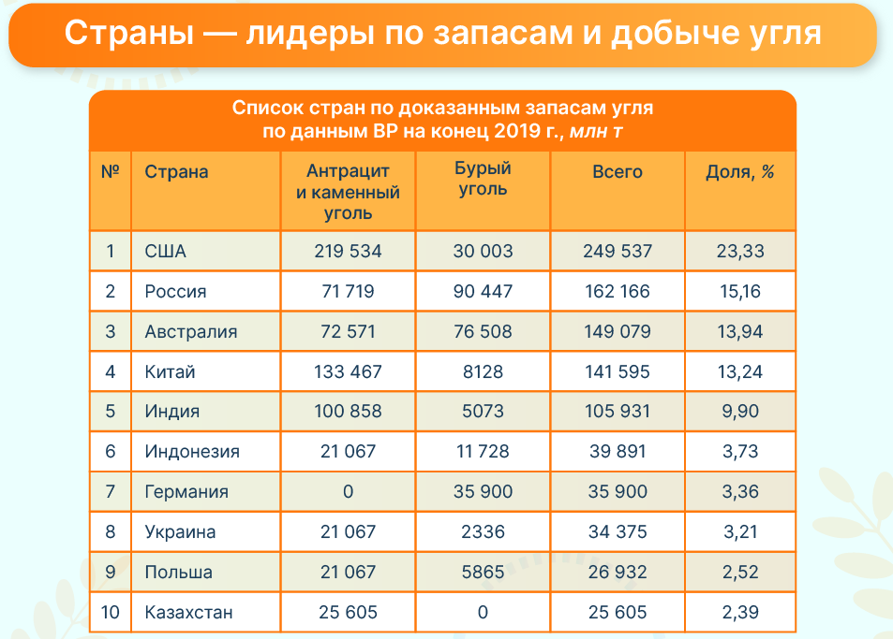
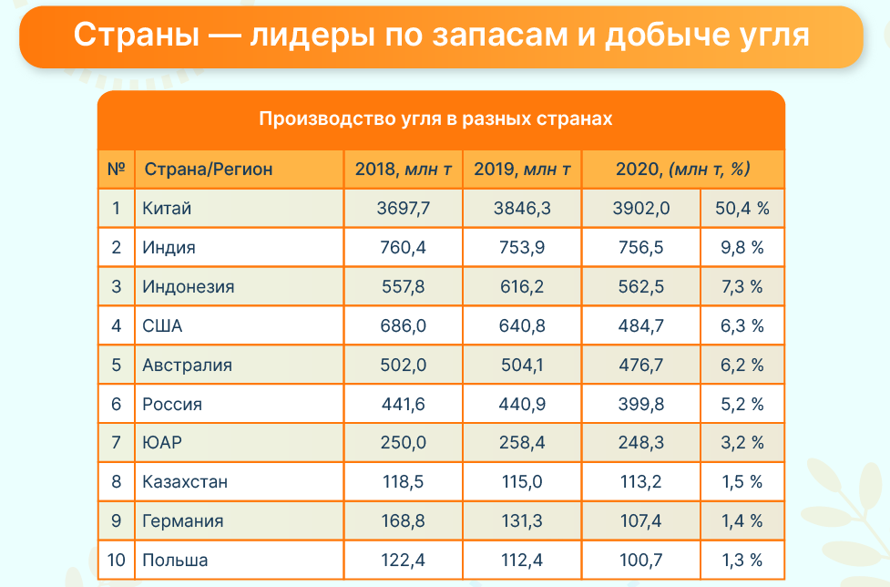

Slide 10
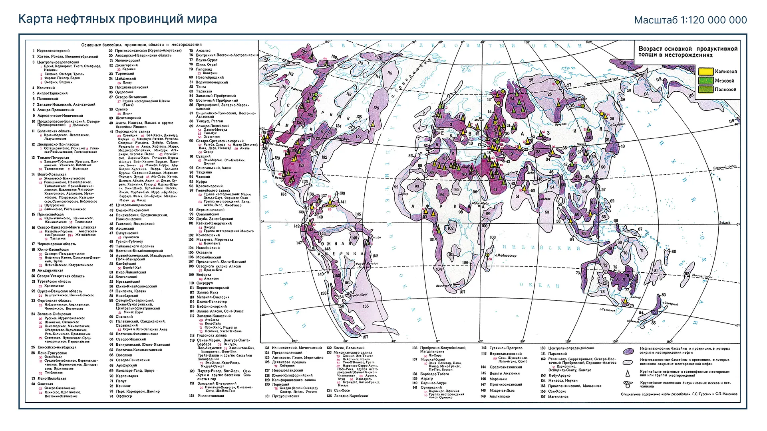
Сегодня месторождения нефти известны на всех континентах, кроме Антарктиды, и на прилегающих акваториях.
Всего насчитывается свыше 600 провинций, из них 160 возможно использовать в промышленности. Мировых запасов нефти насчитывается свыше 840 млрд т.

Slide 11
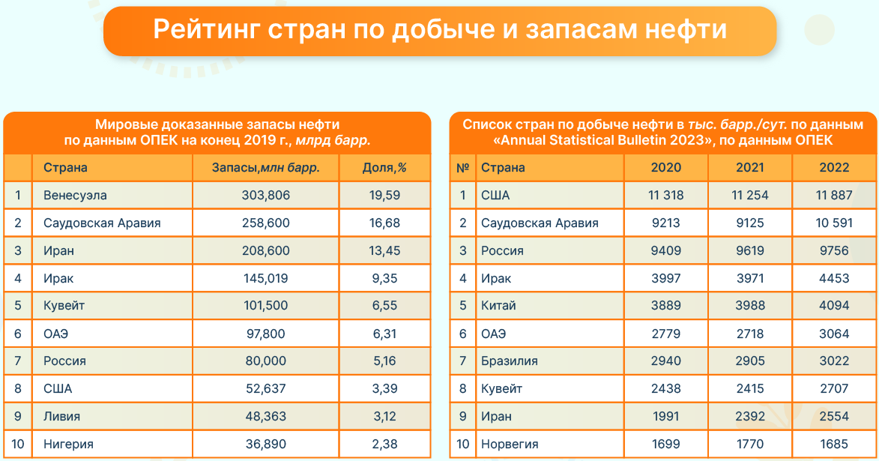

Slide 12
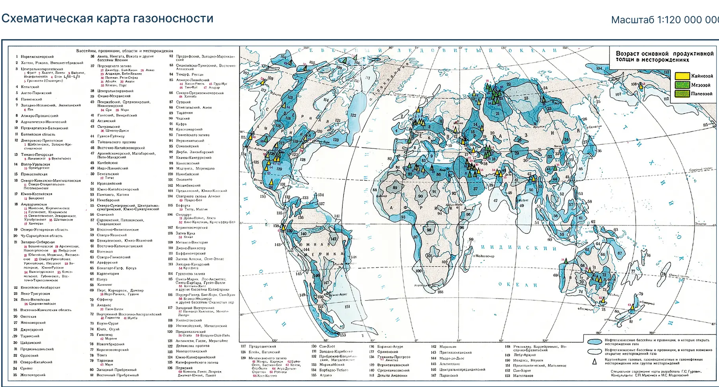
Мировые доказанные запасы газа составили 209 трлн м³.
Количество месторождений газа составляет 10 тыс.

Slide 13
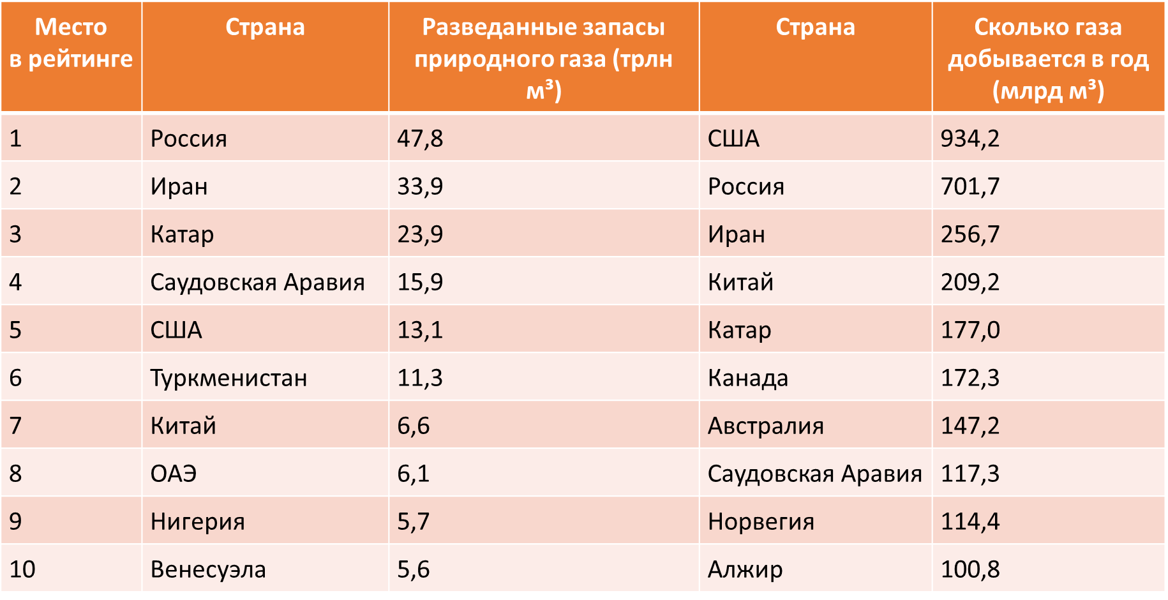
Страны-лидеры по запасам и добыче газа в 2023 году

Slide 14
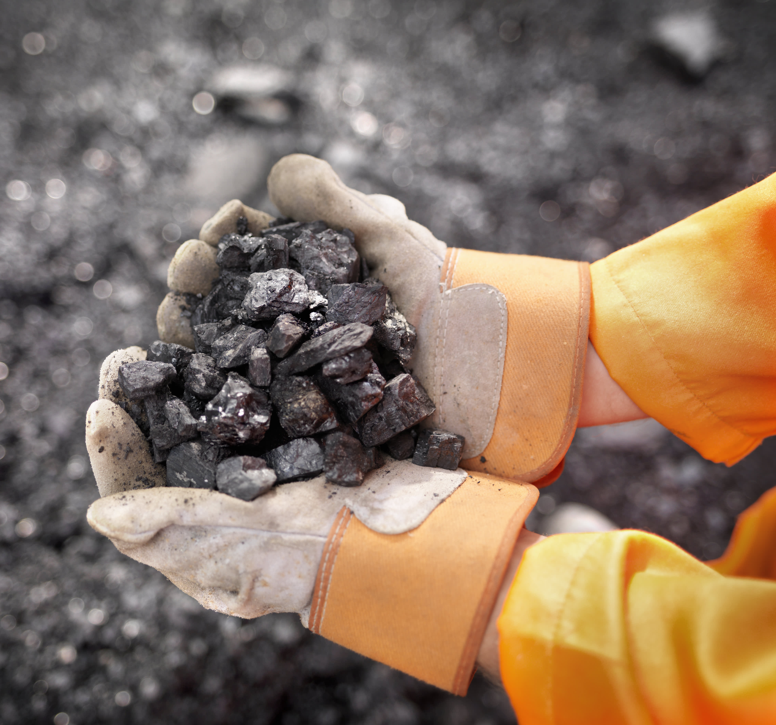
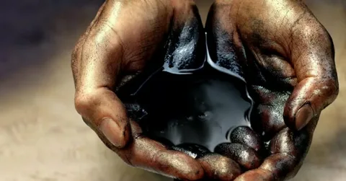
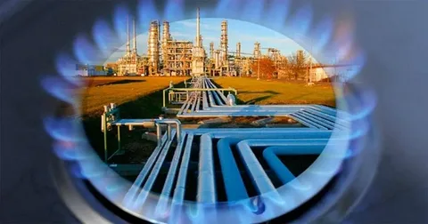
Источники: https://foxford.ru/wiki/geografiya/toplivnaia-promishlennost-mira
https://academy-content.apkpro.ru/ru/lesson/815cb4fa-4345-40a3-9a34-18353b2d6379?backUrl=%2Fru%2Fcatalog%2F08%2F10%3Fclass%3D10

